Slide 1
Por que Elixir?

Slide 2






Oi, eu sou Pablo Hildo!
Backend developer na
Instrutor de Backend na
Maintainer da
Generalista;
Apaixonado por programação funcional;
Trabalhando oficialmente com Elixir há 3 meses, brincando em casa há uns dois anos.
github.com/pablohildo
@pablohildo

Slide 3
O que, afinal, é Elixir?
Linguagem de programação;
Paradigma Funcional;
Tipagem dinâmica;
Criada por José Valim;
Surge da busca de uma linguagem que opere bem na web em máquinas multinúcleo;
Construída sobre a Erlang VM;
Baseada em Ruby;
Mantida pelo Elixir Core Team (Aleksei Magusev, Andrea Leopardi, Eric Meadows-Jönsson, Fernando Tapia Rico, James Fish, e José Valim).

Slide 4
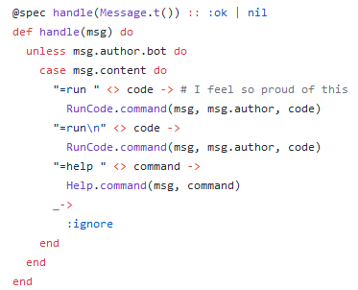
Características
Escalável;
Tolerante a falhas;
Funcional;
Extensível e adequada a DSL;
Metaprogramação;
Ecossistema em crescimento;
Compatível com Erlang;
Tipagem dinâmica;
Pattern Matching;
Execução assíncrona;
Curva de aprendizado relativamente simples.

Slide 5
Paradigma
Opera com o paradigma de programação funcional;
Em crescimento no mercado;
Tem funções como conceito central;
Preza pela imutabilidade dos dados;
Formalismos matemáticos;
Um monte de coisa sobre higher-order functions, evitar side-effects, evitar estado compartilhado, realizar composição de funções, recursão, functores, monóides, mônadas, etc, etc, etc;

Slide 6


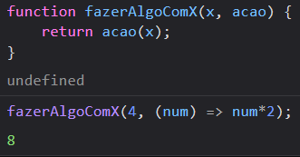
O Resumo da Ópera
Imutabilidade!
Alguns desses termos estranhos são mais simples do que parecem;
Evitar side-effects faz bem, mas usá-los é normalmente essencial;
Todos esses aspectos geram atomicidade;
Atomicidade é amiga de concorrência.
Notes:
Mutabilidade faz bem pra lidar com pouca memória

Slide 7
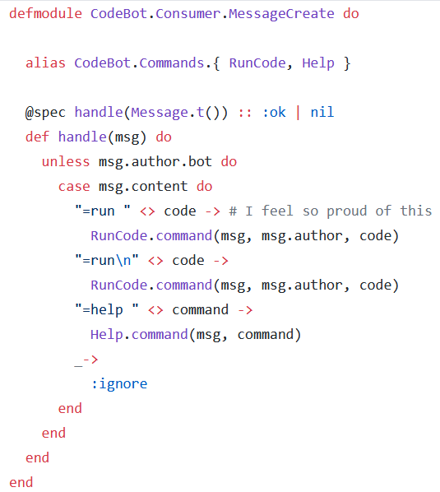
E por que Elixir?

Slide 8
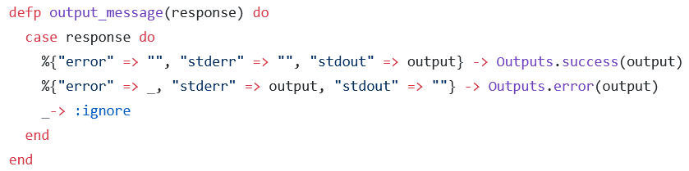
E por que Elixir?

Slide 9
E por que Elixir?
BEAM VM ❤️ Escalabilidade ❤️ Concorrência;
Tolerância a falhas;
Real-time sem sofrimento;
Processamento em background;
IoT também funciona, e é muito bom;
Sistemas distribuídos fáceis e testáveis;
NIFs!
A comunidade é maravilhosa.

Slide 10




E por que Elixir?
Discord usa Elixir!
Pinterest usa Elixir!
SquareEnix usa Elixir!
Sketch Cloud usa Elixir!
Cabify usa Elixir!
Solfácil usa Elixir!
Bcredi usa Elixir!
Stone usa Elixir!
Whatsapp usa Erlang!
Riot Messaging System usa Erlang!

Slide 11

O caso “Discord”
“From the beginning, Discord has been an early adopter of Elixir. [...] Fast forward two years, and we are up to nearly five million concurrent users and millions of events per second flowing through the system.”
“This solution would work for guilds up to 250,000 members, but that was the scaling limit. For a lot of people, this would have been the end of the story. But Discord has been using Rust to make things go fast, and we posed a question: “Could we use Rust to go faster?””

Slide 12
As dores de Elixir
Sistemas pequenos, simples, PoC;
Deploy não é necessariamente legal;
Matemática pesada não é o melhor nicho;
Coisas que pedem por mutabilidade;
Coisas muito específicas + falta de experiência;
Checagem estática de tipos;
Bibliotecas “essenciais” bem estabelecidas. O resto… nem tanto.

Slide 13
Links Importantes
Elixir School
Elixir Forum
How Discord Scaled Elixir to 5,000,000 Concurrent Users
Using Rust to Scale Elixir for 11 Million Concurrent Users
Joy of Elixir
Elixir Companies
Elixir Official Website
https://t.me/fp_ssa

